Slide 1

小睡眠IM
2018.10

Slide 2
本轮投资计划-万人民币，投后估值亿人民币
公司介绍
历史融资与投资计划
广州心与潮信息科技有限公司，设立于2015年4月。
公司员工：28人
历史融资
成立时产品：心潮减压；
2016.11天使轮：转向小睡眠音频产品，嘉道谷投资300万人民币，出让20%股权，投后1500万人民币；
2017.2 A轮：原创资本领投1000万人民币，嘉道谷投资跟投200万人民币，投后估值1亿人民币（当时200万用户，对赌1000万用户 or 12个月收入2000万 or 完成新一轮融资）；
本轮融资计划：待定
-
Cap Table
股东名称 | 股比
邹煜晖（CEO） | 54.24%
深圳嘉道功程股权投资基金 | 19.60%
广州原与心投资合伙企业 | 10.00%
刘锦(CTO) | 8.43%
马晓锋(产品负责人) | 7.73%
注：公司ESOP为10%，目前由CEO代持。

Slide 3
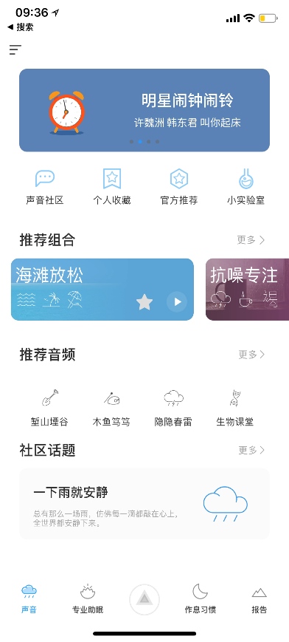
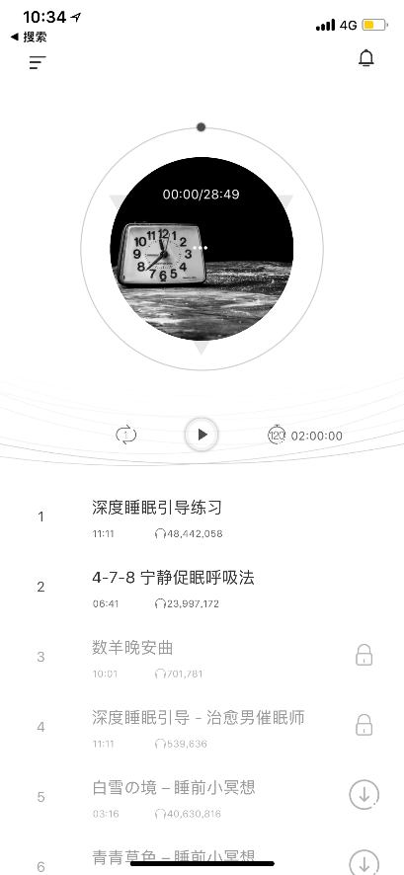
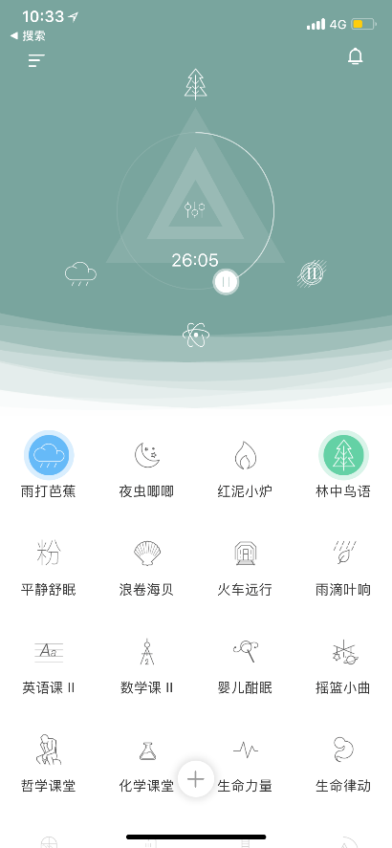
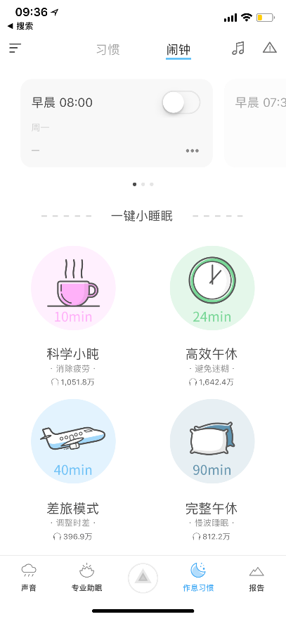
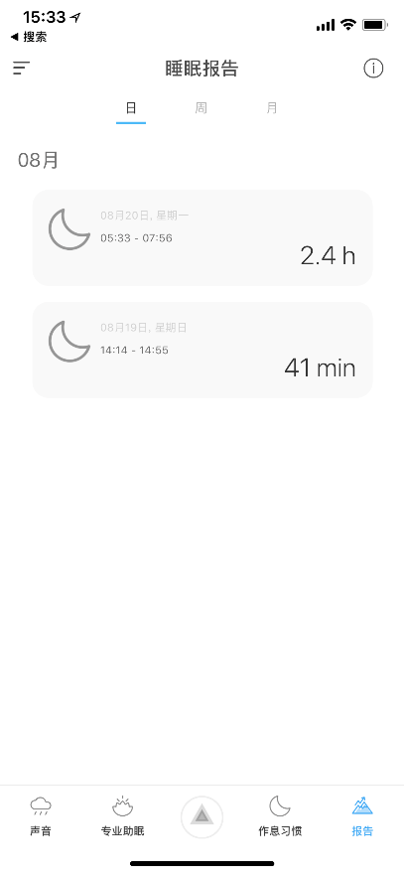
产品介绍-助眠减压音频内容
小睡眠App：针对轻度失眠用户提供近400个音频内容，以自然音频、专业助眠人声等音频内容为主，自然音频累计播放量14亿次，专业人声助眠音频累计播放量1.7亿次。
首屏：推荐音频、社区
第二屏：专业人声助眠
第三屏：三音频组合（核心玩法）
第四屏：一键小睡眠、闹钟
第五屏：睡眠监测工具
Notes:
、

Slide 4
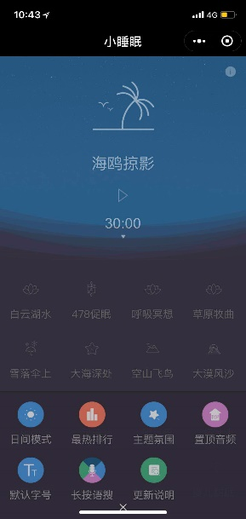
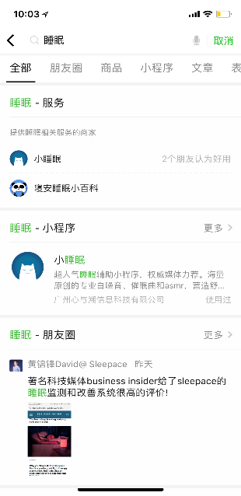
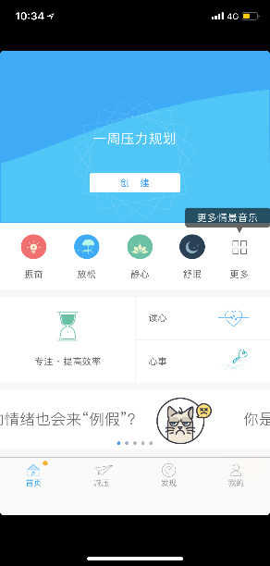
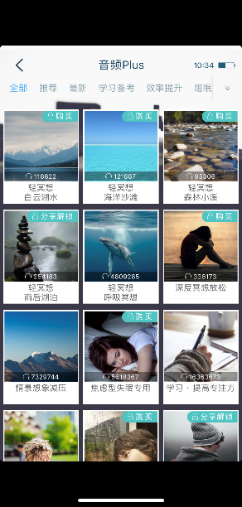
产品介绍- 小睡眠小程序、心潮减压APP
小睡眠小程序：简化版的小睡眠，主要提供不同主题的自然声音频内容，累计播放量达20亿次。
小程序的用户为25-45岁，比App用户年龄大，用户在小程序类主要行为为听助眠音频及分享音频。
用户在微信中搜索“睡眠”可直达小睡眠小程序。
心潮减压App：针对中重度失眠及焦虑用户提供不同场景的专业化的心理+助眠音频服务。
小睡眠小程序用户界面
心潮减压App用户界面
Notes:
、

Slide 5
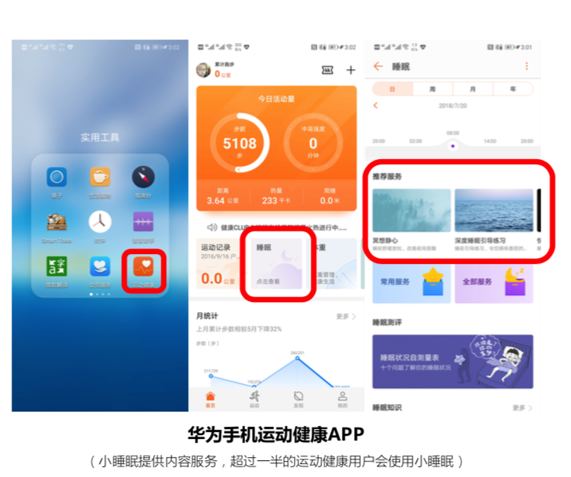

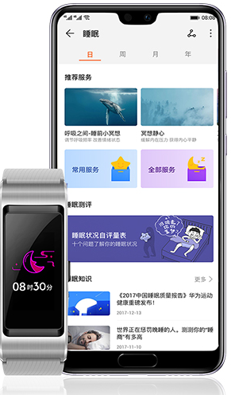
产品介绍：第三方内嵌小睡眠内容
华为运动健康App-舒眠减压模块
华为荣耀心晴耳机（售价249元）
2017年7月上线，截至18年8月累计使用过舒眠减压服务的用户数： 2416万
日新增用户：5-7万
日活跃用户：80-100万
月活跃用户：400万+
月PV值：1600万
小睡眠与中科院心理研究所联合研发，基于HRV(Heart rate variability)心率变异性算法，快速评估耳机佩戴者的心理压力等级，输出对应的“心晴指数”，针对不同场景，提供反馈式放松训练，帮助用户达到放松效果。
2017年7月-2018年8月底，耳机调用心晴指数165万次，放松训练调用375万次，其中完成次数235万次。
华为B5手环（售价1199元）
小睡眠为华为B5手环提供：监控情绪状态、监测睡眠状态的工具，小睡眠提供通过音频和呼吸引导改善睡眠和心情的方案，小睡眠向用户提供监测报告及改善方案。

Slide 6
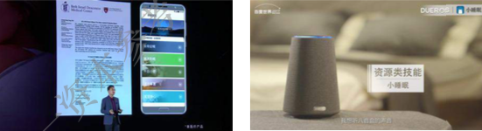
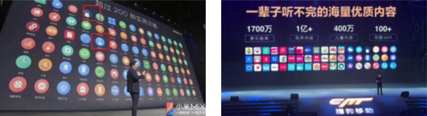
产品介绍：第三方内嵌小睡眠内容
2017年10月，华为mate10发布会上公布华为与小睡眠合作的舒压助眠功能
2017年11月，百度世界大会上展示Duer OS植入小睡眠的内容。
2018年3月，小米新品发布会发布200个超实用App，小睡眠和心潮减压均上榜。
2018年3月，猎豹机器人之夜，小睡眠为猎豹生态内容合作伙伴。

Slide 7
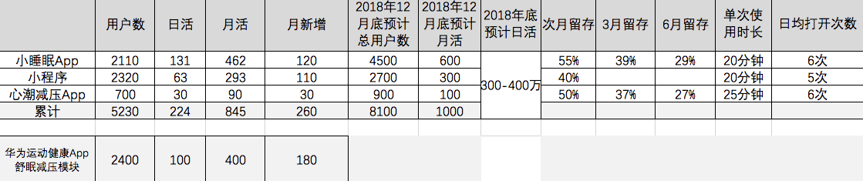
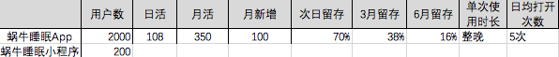
产品数据-Summary
小睡眠产品序列基本数据（万）（截至8月底）
潮汐App
蜗牛睡眠

Slide 8
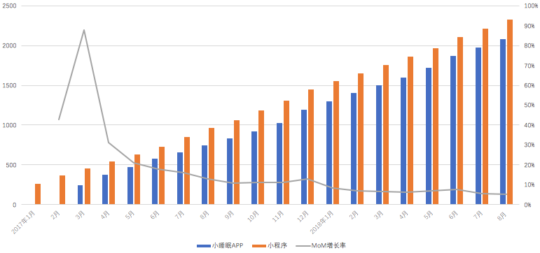
数据重点1：低成本稳定增长到数千万用户，但增速在放缓
小睡眠产品矩阵总用户量超过5230万（截至2018.08），2018年月环比增长在5%-10%。
由于device id和app id难对应，此处未考虑APP和小程序的用户去重；
其他运动健康类App用户数对比
美柚：1.5亿用户; Keep：1.2亿用户;大姨妈：1亿用户;悦动圈：6000万用户; 轻加App：3000万用户

Slide 9
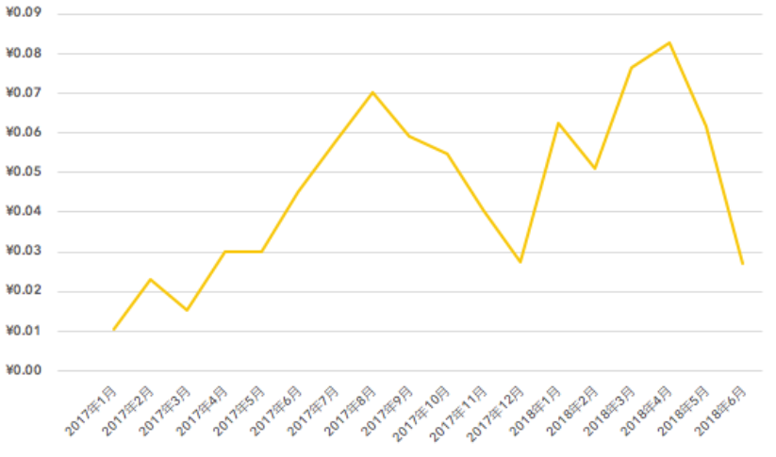
数据重点1：低成本稳定增长到数千万用户，但增速在放缓
小睡眠App+小程序的CAC变化趋势（2017.1-2018.6）
CAC变化趋势
单用户激活不超过0.09元（App+小程序），App激活成本不超过0.4元
2017.1-2018.6，月均营销费用8.6万元，平均月新增用户317万。
Notes:
在运营人员只有2人的情况下，每个月有300万的新增，其实是做的不错的。但是另一方面说明，在公司高速发展期，CEO对运营这块

Slide 10
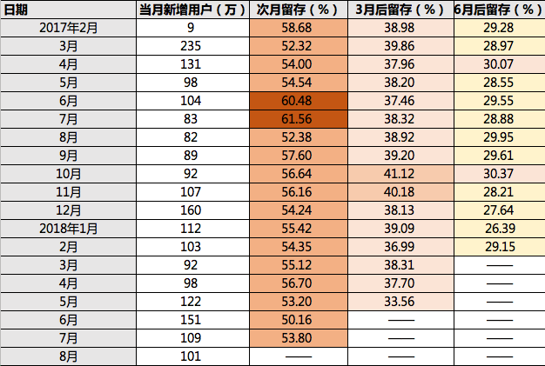
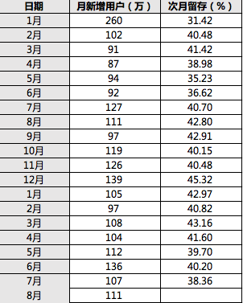
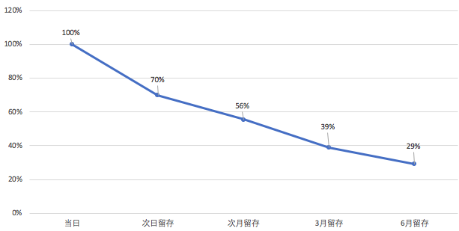
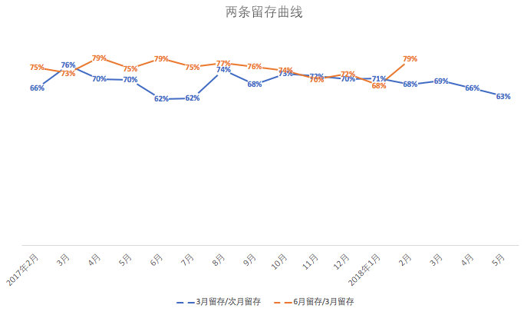
数据重点2：高留存，APP6个月留存30%（月活留存）
小睡眠App留存Cohort Analysis
小睡眠小程序留存率：明显高于其他小游戏及工具
其他小程序留存情况
神手：周留存15%
画画猜猜：周留存15%
享物说：周留存50%
忆年：周留存30%
小睡眠App各月留存
App长期留存稳定

Slide 11
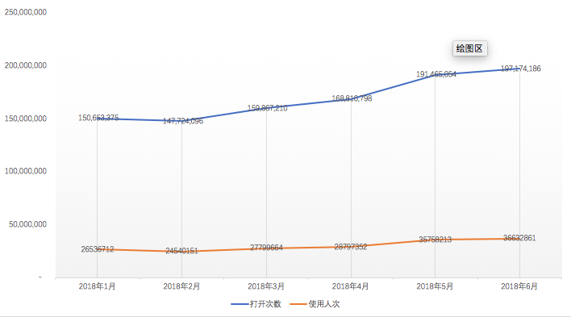
数据重点3：高黏性，日活用户每日使用App时长160分钟
用户使用时长及打开次数
小睡眠App：
3月5日数据：打开次数550万次，日活91万，用户平均每日打开App6次，平均单次使用时长24分钟
4月5日数据：打开次数557万次，日活92万，用户平均每日打开App6次，平均单次使用时长23分钟
9月5日数据：打开次数762万次，日活123万，用户平均每日打开App6.2次，平均单次使用时长26分钟——App在更新版本后用户每日使用时长有12%的增长。
小睡眠小程序：
3月5日数据：打开次数271万次，日活57万，用户平均每日打开App4.8次，平均单次使用时长21分钟
4月5日数据：打开次数241万次，日活51万，用户平均每日打开App4.7次，平均单次使用时长20分钟
APP月度打开次数及使用人次

Slide 12
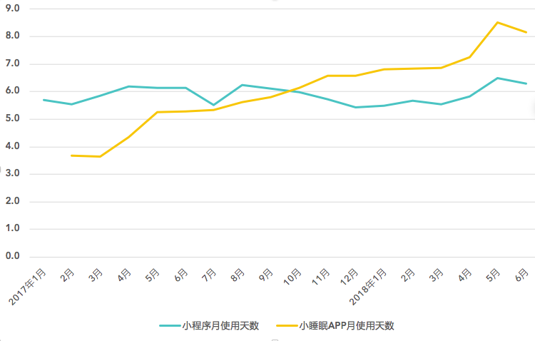
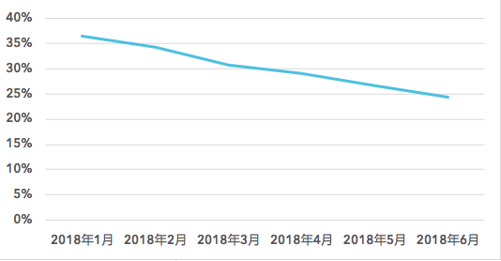
数据重点4：活跃频次不高-月活用户每月日活5~8天
月活用户当月使用天数趋势
App老用户月活比例估计
注：公式=（总用户月活-新增月活）/(总用户-6个月新增用户）
小睡眠App：月活用户当月打开天数从每月4天上升至8天。
下载App6个月以上的老用户月活比例在25%左右。
小睡眠小程序：月活用户当月打开天数在5-6天左右。

Slide 13
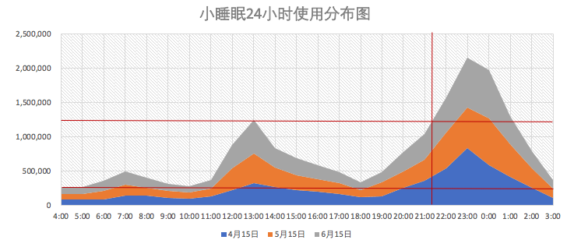
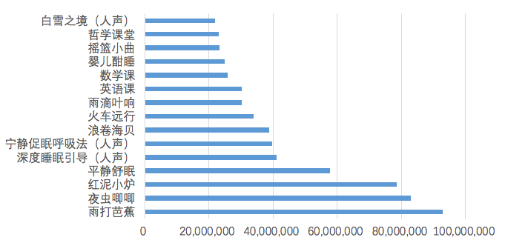
数据重点5：场景明确，集中于睡前时间和助眠内容
小睡眠App用户实际使用时间分布图
小睡眠App的使用时间出现了三个高峰，分别是早晨7点；中午13点；21：30-1：30点。
晚上使用的主要内容为助眠氛围音（自主搭配欣赏各种各样的音乐、减压放松）、小实验室；
下午：助眠氛围音（专注，隔绝噪音）、小实验室、一键小睡眠；
中午:助眠氛围音、专业睡眠引导语、一键小睡眠、闹钟；
早晨：闹钟、助眠氛围音（工作专注）。
睡前的峰值远高于其它。
小睡眠App音频内容播放量TOP15
小睡眠播放量较大的音频是自然声音频（白噪声）。播放量Top15中仅有三个音频为人声音频。

Slide 14
数据洞察
市场规模巨大：睡眠占据了用户每天 1/3 左右的时间，中国居民睡眠健康堪忧，有30%左右的居民存在睡眠的问题，而存在睡眠问题的人在美国超过50%。有“睡好觉”需求的用户数量巨大，中国乃至世界的睡眠健康产业存在巨大升级潜力。
服务于睡眠场景的优质互联网产品稀缺：国外市场已经出现估值超过2.5亿美金的对标公司，在睡眠经济领域有望出现独角兽公司，但是目前这个领域并未出现能满足用户需求的深度产品，小睡眠目前处于第一梯队，有望高速成长为睡眠经济领域的第一品牌。
流量端优势：公司抓住了“睡眠”这个流量入口，从音频切入，快速起量。公司目前的用户增长主要靠自然流量，抓住了小程序红利期获取了大量低价的流量，与竞品拉开了一定的差距，单用户激活成本低于0.1元，并已经开始布局快应用。
内容优势：与目前国内竞品相比，小睡眠所能提供音频服务的深度和广度处于业内领先水平。
音频内容覆盖全面：小睡眠的音频内容涵盖自然白噪音、ASMR、功能性噪音、专业脑波、治疗性音乐、专业引导语以及睡眠课程；所服务的领域涵盖了传统的解决入睡困难、放松助眠、增加深度睡眠时间、减少多梦/噩梦、减少碎片化睡眠、睡后管理、躯体改善、失眠情绪调节以及个人提升等等。
创新的音频玩法：小睡眠首创的3种音频组合的方式，使得400个音频有上万种组合玩法，吸引了第一批的爱玩音频的种子用户，完成冷启动。
制作专业性：小睡眠的音频均为原创制作，在制作上遵循高标准，也配备了专业的音频制作以及音乐治疗相关人才，制作器材成本一次性投入已经接近三十万，在音频的技术细节上，自主研发了无缝衔接、变速、变调、原创3D等各项技术难点。在用户使用过程中音频更换流畅，小睡眠的音频无缝连接技术，使得用户长时间收听自然声音频也不会听到音频的断点处，用户体验良好；录制时仅需要录制较短时长，大幅降低成本。
算法和数据库优势：公司有自主知识产权的生理情绪算法数据库，是国内领先且唯一的大样本中国人情绪生理数据库，小睡眠可计算出不同人群适宜入睡的情绪状态，亦可实时监测方案是否有效改善情绪帮助提高睡眠质量，技术适应范围广，目前已授权华为、小米等公司的睡眠耳机、睡眠手环以及各式智能家居使用，帮助各类硬件形成功能闭环，提供相应的解决方案。
留存率较高：目前产品的留存率较好，6个月留存近30%，接近于长留存的A类产品。用户单日使用时长较长，达144分钟。

Slide 15
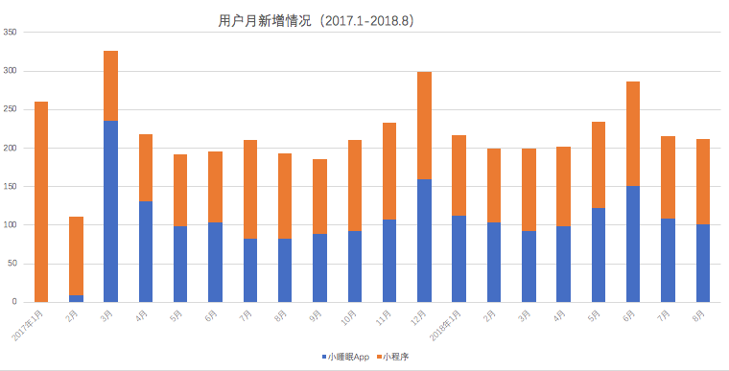
用户增长数据-月新增用户250万
用户月新增情况（2017.1-2018.8）
吸量H5：儿童节心理测试H5，20个小时内获得1亿PV，带来45万App下载，当天AppStore免费榜64名。
小睡眠App+小程序的月新增用户在200万-250万。
增长来源：
目前小睡眠App未进行付费推广，App用户增长主要来自于各大应用商店免费推荐、用户口碑传播、微博KOL推荐等。
小程序：2017年1月上线，占据了小程序红利期，增长迅速。
快应用：华为、小米、oppo、vivo、魅族、一加等10家手机厂商组成的快应用联盟都已上线小睡眠快应用，上线一个月累计用户120万，日新增在2万用户， 次日留存40%。 但是由于接口不完善，目前10家厂商中只有3家有数据反馈。碍于功能局限，小睡眠抢先先做渠道布局和睡眠关键词布局，但并未做太多场景化深入尝试，18年底将是发展好契机。
明星流量：小睡眠在铃声、起床提醒和明星宣传口播两部分和明星有合作。闹钟部分多位艺人播放量超200万，明星宣传口播在微博做了一次尝试，仅用2天时间获得160万曝光量.
小红书：小睡眠的用户与小红书有一定的重合度，小红书的电子消费专区经常有用户自发推荐小睡眠，有一定的红利可以加强运营。

Slide 16
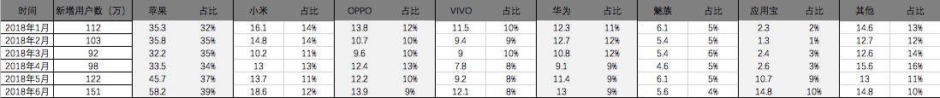
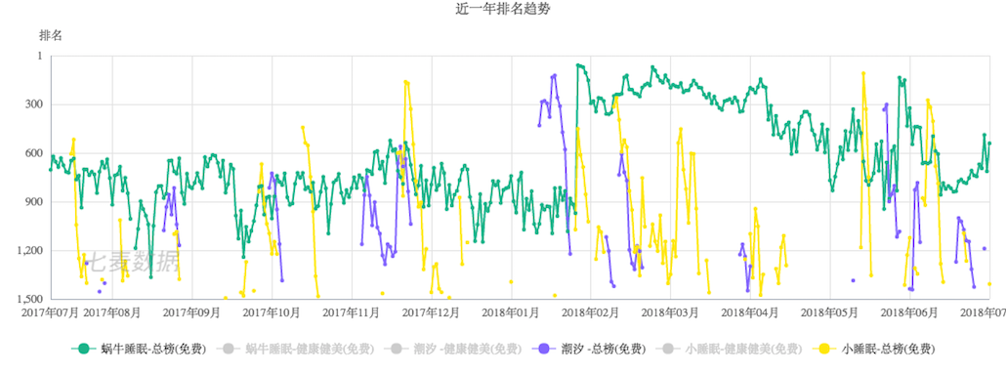
App各应用市场渠道获客情况
小睡眠App各应用市场渠道新增用户数及占比（万） （2018.1-2018.6 ）
近一年苹果商店排名（ASO100）
小睡眠
苹果商店近九十天最高排名：下载榜总榜111名，健康健美榜单第2名，健康健美榜最低到70名，版本更新8次。小睡眠的排名起伏较大，主要获客手段为苹果商店推荐。小睡眠ASO分词不利“小睡-眠”，影响ASO效果，许多搜索“睡眠关键词”的用户搜索不到小睡眠。
蜗牛睡眠
苹果商店近九十天最高排名：下载榜总榜137名，健康健美榜单第2名，健康健美榜没有下过15名，版本更新4次，排名起伏较平均，从今年2月开始起量，主要原因为抓住了抖音流量，通过抖音爆款视频引导下载。
潮汐
苹果商店近九十天最高排名：下载榜总榜303名，健康健美榜单第8名，健康健美榜最低到50名，版本更新10次，小睡眠的排名起伏较大，主要获客手段为苹果商店推荐。
Notes:
在运营人员只有2人的情况下，每个月有300万的新增，其实是做的不错的。但是另一方面说明，在公司高速发展期，CEO对运营这块

Slide 17
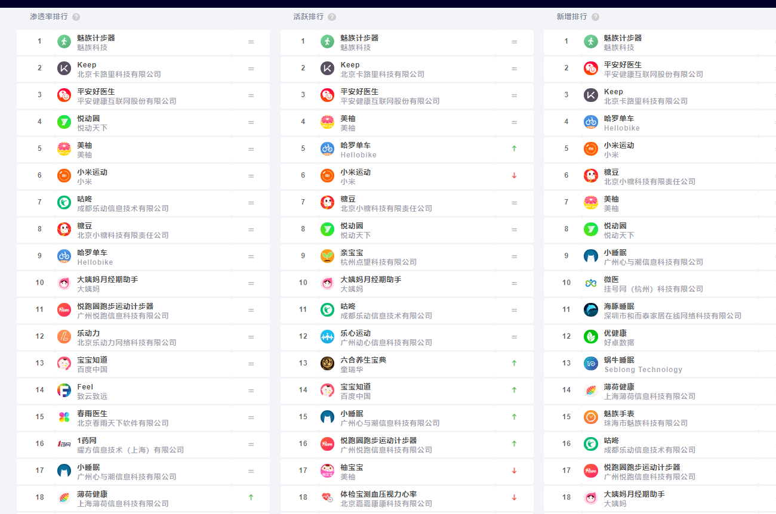
App各应用市场渠道获客情况-魅族应用商店
魅族应用商店排名情况
注：安卓各应用商店排行榜已商业化，可以支付费用对排名和下载量进行优化。目前仅魅族未商业化，从下载量上看，小睡眠App在运动健康榜上的排名在5-20位。
Notes:
在运营人员只有2人的情况下，每个月有300万的新增，其实是做的不错的。但是另一方面说明，在公司高速发展期，CEO对运营这块

Slide 18
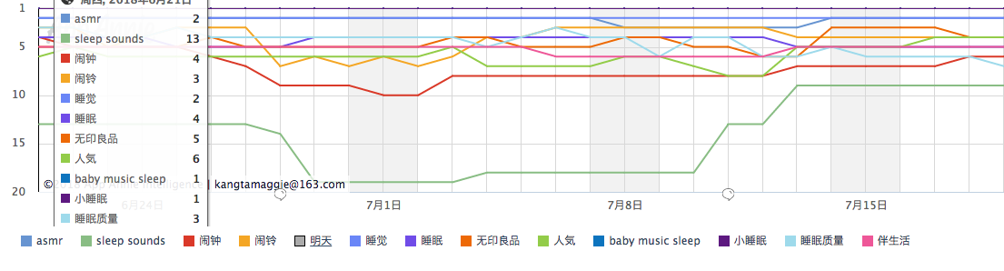
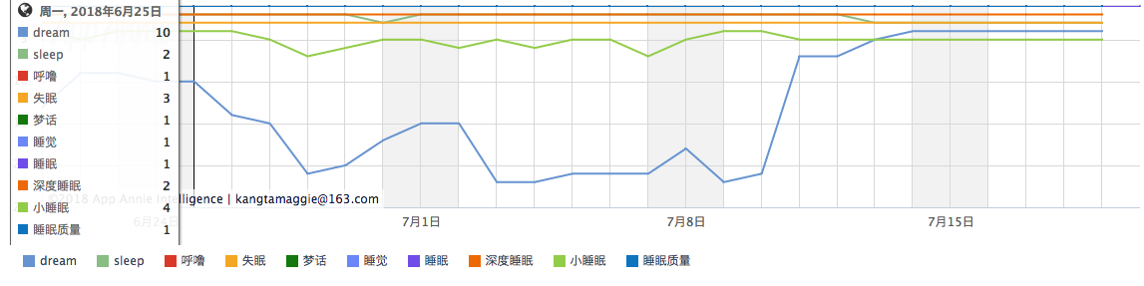
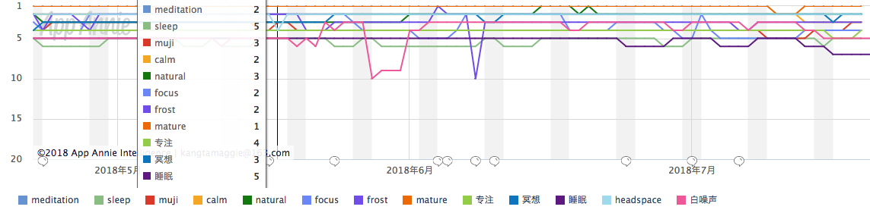
竞品关键词对比（AppAnnie）
小睡眠
蜗牛睡眠
潮汐

Slide 19
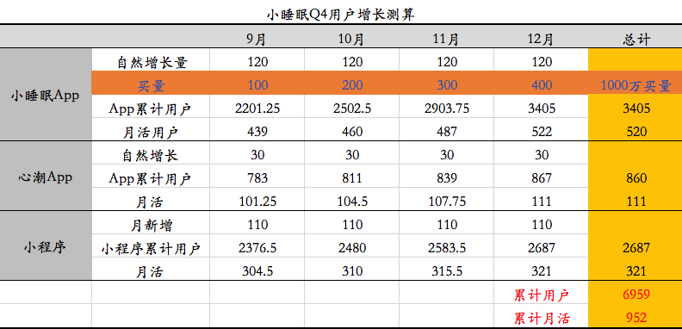
用户增长预测-2018年年底获得7000万用户，1000万月活
2018年Q4进行付费推广，推广费用在1000-2000万人民币，预计2018年年底完成7000-8000万用户，1000万月活。

Slide 20
获客推广方案：预算5000万人民币，获得5000万用户
推广方案：围绕“给你一个婴儿般的好睡眠”为核心，通过重渠道、强互动、联明星、造话题、铺触点等多维度全方位覆盖目标人群，实现用户超高速增长，快速抢占睡眠赛道领先地位
1、付费推广类：预算3200万人民币，目标3000万用户
应用商店推广：。CPD为主，通过整合活动、专题、激励、抽奖等各种形式，增加在应用商店曝光量并最终促成下载，可以大幅度降低激活成本，将综合CAC控制在1-2元。
推荐类渠道：最美应用、少数派、zealer、科技美学、差评、Appso合作等活动、软文的推广；
个人推荐大V：如APP菌、APP帝、APP蘑菇仔 、白问等应用爱好者聚集地推广；
头部App转化下载：今天头条、腾讯、一点资讯等，主要是采用信息流；
针对小睡眠人群特点，精准在一些特殊渠道开展合作：如母婴类大号；老年人市场医疗、广场舞大号；学生教育类大号；白领市场；夜班族：曹操、滴滴等合作。
2、事件营销类：预算1000万人民币，目标1000万用户
明星代言、明星推荐、明星活动、明星公益、明星闹铃、明星助眠音频等多维度，快速聚焦用户，促成媒体关注度，
线上活动：活捉夜猫、睡姿大比拼、陌生人说晚安、失眠奇葩事
线下合作：联合家居类产品、酒店、医院等做宣传
3、媒体传播与信息节点铺设：预算800万，间接发展1000万用户
各类科技健康类媒体
基础信息类：百科类推广、问答类推广、垂直社区、SEO
新兴垂直渠道：Same、简书、知乎、豆瓣、百思不得姐、最右、微博等
自媒体运营：头条号、一点号等10多家自媒体
垂直生活渠道：小红书、什么值得买
音频渠道：网易云音乐、虾米等音乐社区
短视频运营：抖音、微视、快手等合作和推广

Slide 21
形成更丰富的产品矩阵
心潮减压
（最大的心理健康数据平台）
心室
（有调性的睡眠内容社区）
小冥想
（主打提升专注度压力缓解）
小测评
（娱乐化心理健康测评服务）
小睡眠
（轻量化睡眠内容服务平台）

Slide 22
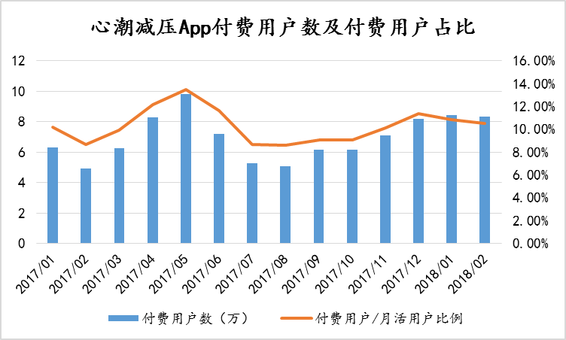
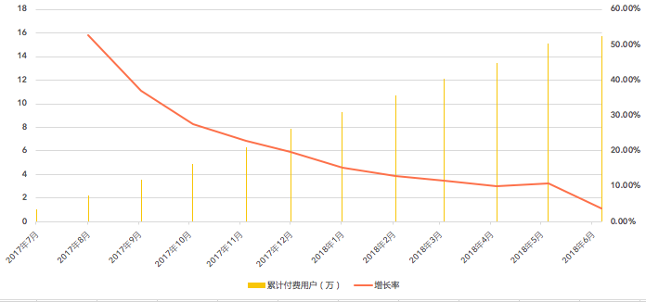
商业模式一：C端用户音频付费
心潮减压付费用户量及付费用户占比
小睡眠Pro付费用户量
心潮减压App：目前有47 个收费音频，单个解锁价格在 0.99-25 元之间，90%为 1.99- 12 元。分成比例：在安卓平台上无需分成，在 iOS 平台上小睡眠分成 70%。
华为小睡眠Pro：用户需付费10元下载，分成比例：小睡眠6.9元，华为3.1元。
小睡眠小程序音频解锁，单条音频0.99-3.99 元人民币，不需要分成。由于微信在 2018 年 4 月叫停了小程序上的虚拟物品支付，故目前小程序内购已暂停。
2017年全年，心潮减压音频付费收入521万，小睡眠Pro付费54万，小程序音频付费85万，总计音频付费收入660万。
2018年1-8月，

Slide 23
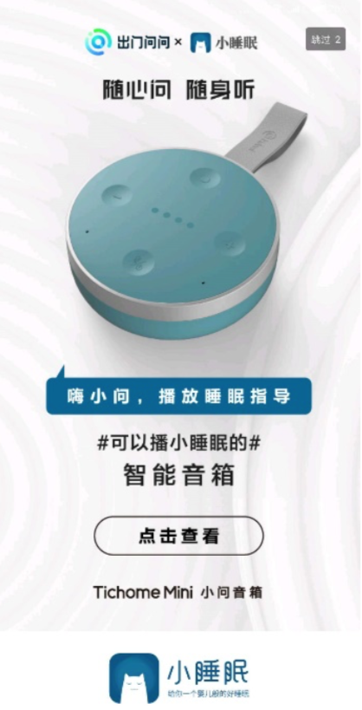
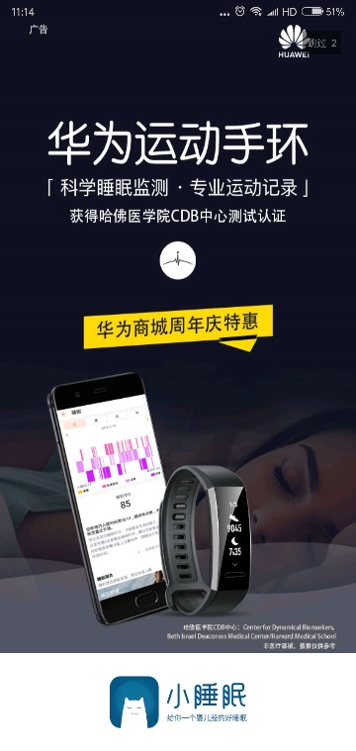
商业模式二：广告-小睡眠App
小睡眠尚未开发广告位，进行的广告测试主要是以小睡眠App的开屏广告为主 ，潜在广告主为大睡眠产业相关产品，健康类产业相关产品、家居生活类产品、智能硬件类产品。
案例：出门问问音响开屏广告
DAU196万
App打开次数1056万，展示次数993万次，其中跳过广告219万次，看完广告775万次。
总点击 22万次，有效点击 17万次 (剔除短时间重复点击、剔除短时间驻留跳转页面)。展示-有效广告点击率1.7%。
CPC模式 0.5元/次，获得约8.6万广告价值，置换 170 台出门问问智能音箱（499元/台）。
案例：华为手环开屏广告
DAU103万
App打开次数560万次，展示次数532万次，其中跳过广告111万次，看完广告420万次。
获得总点击 14万次，有效点击 11.5万次 。展示-有效广告点击率2.2%。
CPC模式 0.5元/次，获得约5.75万广告价值，置换为华为手环。

Slide 24
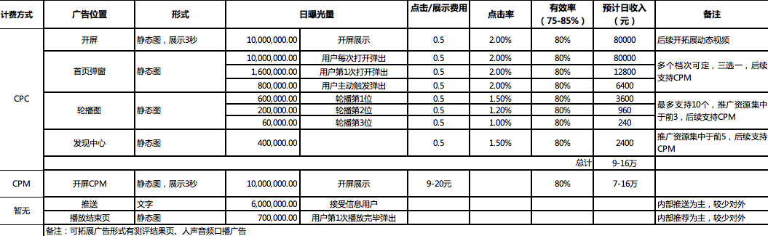
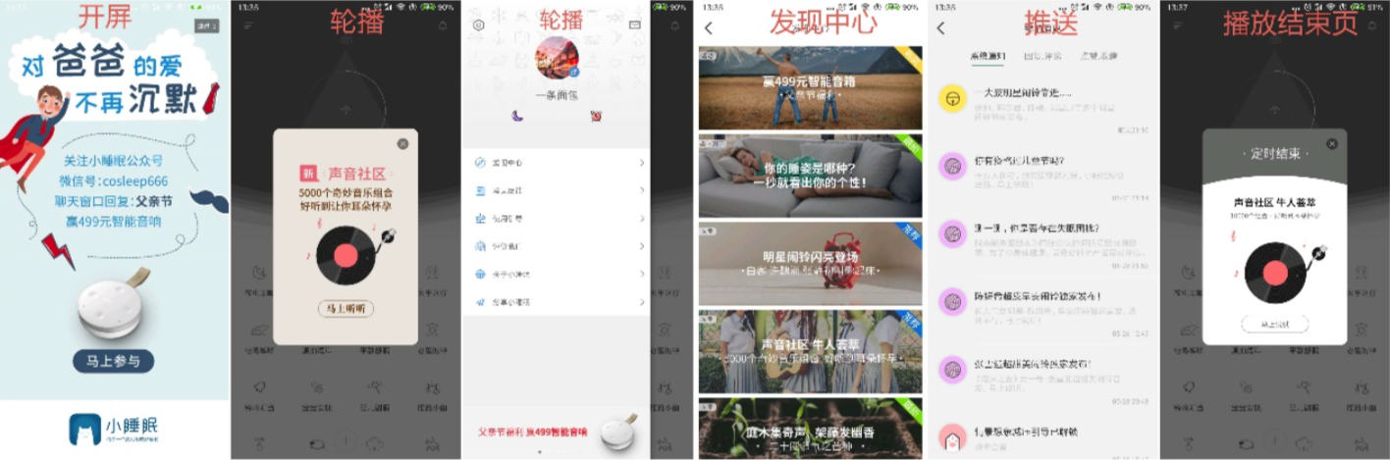
商业模式二：广告-小睡眠App
小睡眠App广告收入测算

Slide 25
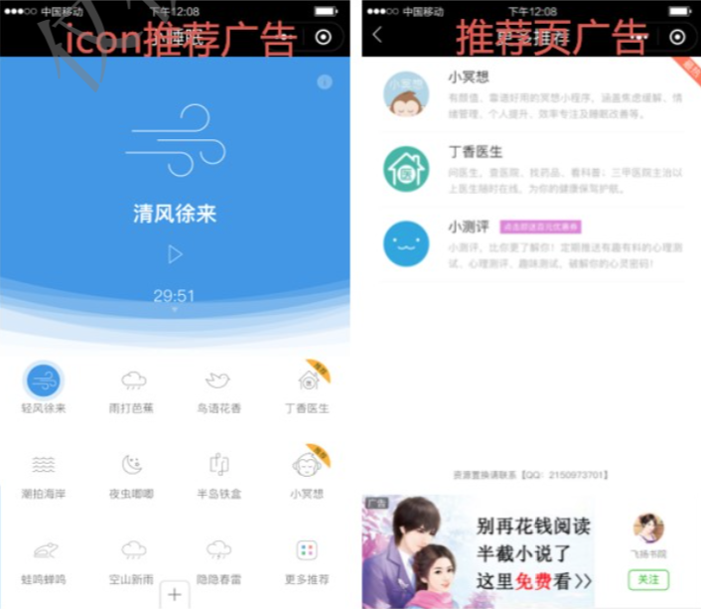
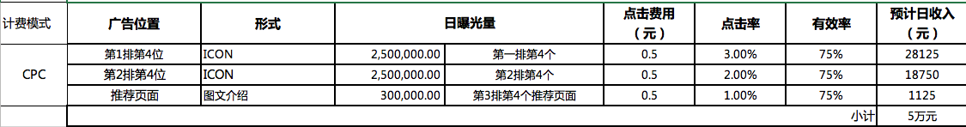
商业模式二：广告-小睡眠小程序
小睡眠小程序音频位广告测试
案例：丁香医生小程序
广告位：音频列表第一排第 4 位及推荐页面
小程序DAU50万
3天600万次展示，
有效点击 15万次，展示-有效点击转化率：3.75%。
获得用户授权 74323次
CPC模式 0.5元/次，获得约7.6万广告价值，置换丁香医生公众号软文推荐小睡眠
小程序广告收入测算

Slide 26
商业模式三：与智能硬件公司合作
小睡眠与智能硬件的合作
变现方案
基于对智能音箱未来超级入口及智能音箱在睡眠场景重要性判断，为快速抢占睡眠市场，通过资源置换、品牌露出等合作方式，小睡眠与众多智能音箱厂商达成合作。目前大部分合作是没有现金收入的。
智能音箱等硬件设备可接入小睡眠SDK，小睡眠向其授权音频内容、情绪化测试算法。
覆盖率广：小睡眠的内容已经进入了市面上90%的智能音响设备，目前内容嵌入的智能音响有京东叮咚、小米小爱、腾讯听听、猎豹小豹、天猫精灵、出门问问、百度 DuOS、Rokid、出门问问、酷曼、语智、喜马拉雅等。
截至2018年6月，智能音箱类产品调用小睡眠次数600万次。
变现情况：2017年to b的智能硬件合作收入为85万，预计2018年此部分收入为280万。
未来在服务授权费用、会员服务、音频付费下载分成等多个领域可变现，未来可按企业品牌和需要的服务深度提供服务包括：情绪、睡眠监测算法基础费与分析定制费/解决方案音频/解决方案定制打包购买。
目前正在进行的to b合作：
奥佳华，国内最大按摩椅公司，与小睡眠一同挖掘适合不同场景的（如午休场景、放松场景）按摩椅+音频，奥佳华按场景开发对小睡眠付费。
欧姆龙，世界最大血压计公司，与小睡眠共同开发对调节血压有效果的音频内容。
其他如苏宁旗下小biu等其他硬件、一加手机、锤子手机及白色家电也在合作推进中。

Slide 27
后期商业变现方式探索
1.App音频付费会员
2018年10月将推出小睡眠App付费会员，36元/月
会员权益待补充：提供场景化的音频解决方案
提升睡眠质量改善脱发（从加拿大购买版权）
如何通过睡眠减肥
婴儿哄睡神器
2.助眠类硬件（ODM/OEM）
助眠型音乐闹钟，提供睡前陪伴、改善睡眠、无痛唤醒等功能。
心率监测耳机：尝试与华为合作“华为-小睡眠”双品牌耳机，双渠道销售，双App提供服务。

Slide 28
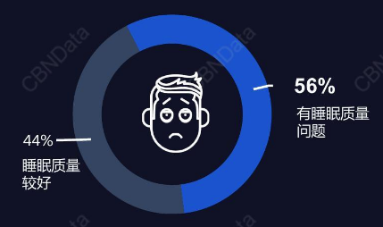
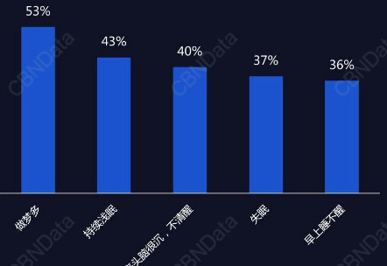
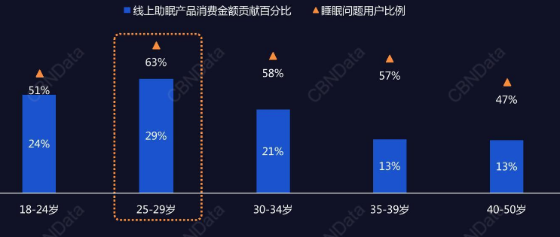
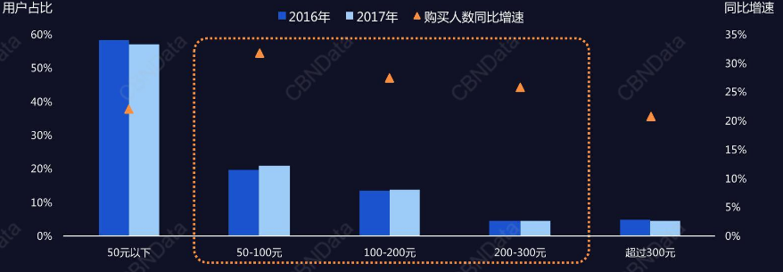
市场分析-中国青年人群普遍存在睡眠问题
2017年互联网网民睡眠质量自我评价
存在不同的睡眠问题
2016-2017年助眠产品客单价情况及增速
不同年龄人群睡眠问题占比及线上消费贡献占比
在睡眠产品消费上，超过50%的消费者客单价在50元以下，客单价50-300元的人群增速最快。眼罩、耳塞、足贴是2017最受欢迎助眠产品TOP3。
90后中超过6成的人有睡眠问题，对助眠产品的线上消费贡献最大。
中国青年人群体的睡眠状况亦不容乐观。基于《2017 中国青年睡眠现状报告》 的数据，在 6 万人(10 岁至 45 岁)中，从整体的睡眠状况来看，76%的受访者表 示入睡困难，其中超过 13%的人甚至感觉处在痛苦状态。
数据来源：2018中国互联网网民白皮书

Slide 29
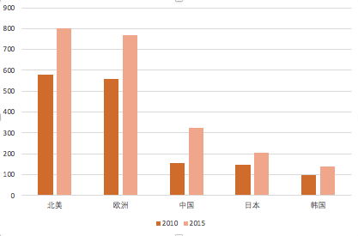
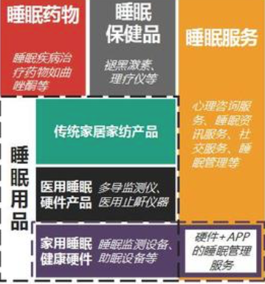
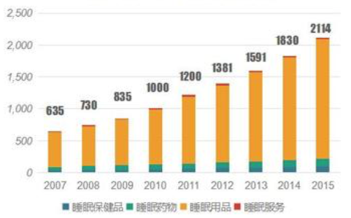
行业情况-中国睡眠市场达3700亿规模
全球睡眠健康市场概况
全球睡眠健康产业规模
美国：失眠发生率高达50%。
日本：东京人均睡眠时间不足6小时，在全世界发达国家城市中最短。
2015年全球睡眠市场达2540亿美金规模。
睡眠产业图谱
睡眠健康产业可划分为四大类。分别为睡眠保健品、睡眠药物、睡眠用品、睡眠服务四大领域。
2007-2015年，我国睡眠健康产业年均增长率达到16.2%。就各个细分领域而言，包括心理咨询在内的睡眠服务领域增长最快，其复合增长率达到25%，但行业整体规模较小。
睡眠产品在国内一二线城市渗透率达60%，三四线以下区域不足40%。
中国睡眠健康产业规模（亿元）-2015年
根据产 业信息网估计，2015 年我国睡眠产业市场容量已经达到 2114 亿元

Slide 30
创始团队介绍-团队合作时间超过3年，未有一人离职
创始团队介绍
邹煜晖 ，创始人、CEO（负责音频内容、商务合作）
华南理工大学计算机本科，华南师范大学心理学博士，师从前中国心理学会理事长莫雷教授，国际认证催眠师、国家认证二级心理咨询师。熟悉编程与算法，曾获ACM国际大学生程序设计竞赛银牌；曾做过十年心理咨询师，擅长脑波与精神康复。
刘锦，CTO（负责生理监测产品算法）
华南理工大学计算机硕士毕业，CEO的师兄。97年进入互联网行业，原高通系统架构师，参与高通多项专利研究发明；
NOI金牌、ACM亚洲区金牌、奥数世界金牌获得者，神经网络学习专家，心潮核心算法&发明专利负责人。主要研究生理监测PPG技术以及当前国际最领先的指静脉识别技术 。
马晓锋，产品总监（负责小睡眠产品+招聘）
广东金融学院经济学毕业，8年市场运营与项目经验，丰富的心理项目设计与实施经验，原广东博曼心理的心理项目负责人，在广东省各地市实施过近百个心理项目的建设
刘剑华，移动负责人（负责移动端技术）
8年IT经验，通晓各种开发语言的全栈工程师。前广州火鹰科技技术负责人，加入心潮前年薪百万，2015年2月份加入心潮，担任移动技术负责人
白耀进 ，运营负责人（负责互联网产品运营）
福州工程学院广告学系毕业，原YY欢聚时代高级运营总监，负责虎牙App渠道，每年2亿元买量预算，对各应用市场的玩法非常了解，对新流量渠道敏感。
团队优点：比较坚韧，有创业拼搏精神，大部分成员为大幅度降薪来到小睡眠；能抓住红利期，善于尝试不同的新流量渠道。
团队缺点：团队融资能力不强，CEO的视野不够，没有管理大团队的经验。

Slide 31
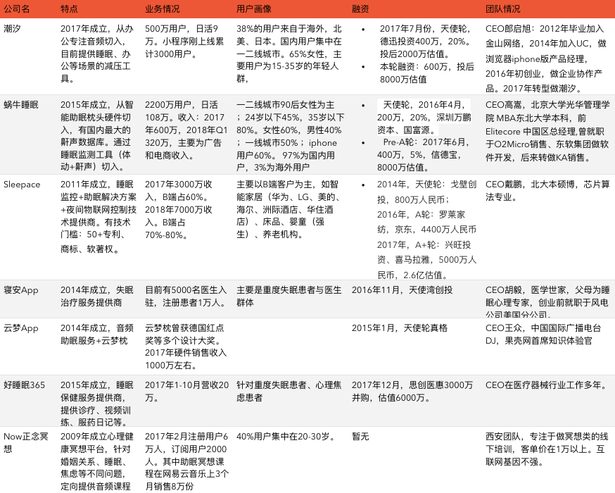
行业情况-国内睡眠服务类竞品

Slide 32

行业情况-国外睡眠服务类产品

Slide 33
竞品分析-潮汐App
项目劣势：
1、团队从协作类产品起家，擅长于强方法论输出，因此产品感觉上为规训型产品。
2、目前潮汐从产品形态和需求上看都偏小众，CEO没有做大规模用户量产品的方法和意愿。
3、 CEO未lead过大产品。整体团队运营、把握流量红利的能力不足。
4、对音频产品理解不到位。
项目优势：
1、估值较低。
2、CEO为受过训练的产品经理，在交互和UI方面产品有一定的经验。
公司介绍
用户画像
产品于2017年成立，从睡眠、办公等场景的减压音频切入，定位于泛心理健康的产品。
运营数据：在没有做推广的情况下，目前App有500万的激活用户。38%的用户来自于海外，北美、日本。日活9万，周活35万。
次日留存35%，次周34%，次月33%。
次日留存35%，其余65%用户脱落原因：提供的内容体验没有很好的命中用户，sku少。
次日——次月留存曲线很平：用户下载以后没怎么用，但是从需求上又需要这样一个产品，产品又很漂亮，所以产品的卸载率很低。
月活用户的月打开天数3.6天——用户粘度低于小睡眠。
内容：目前上线音频30个。
创作机制：从合作渠道的声音库挑选声音，由签约的音乐艺术家挑选声音，经过团队内审、100个核心用户的测试，上线之前CEO在审美上最终把关。
融资情况
2017年7月份，天使轮，德迅投资400万，20%。投后2000万估值。
2018年7月，PreA轮，投后8000万估值。
团队情况
CEO郎启旭：1990年生，2012年加入金山网络，曾在猎豹做金山卫士、WPS office iOS 做产品经理。2014年加入UC，做浏览器iphone版产品经理。2016年初创业，做企业协作产品。2017年转型做潮汐（当时150万用户，dau2万）。
技术合伙人，CEO大学同学，曾在豆瓣、网络安全公司做大数据项目负责人。
内容合伙人，中山大学心理学的硕士，壹心理产品运营三年，多年心理咨询师。

Slide 34
竞品分析-蜗牛睡眠
项目劣势：
1、产品经理的自我太强，产品动机较杂，核心团队的年龄较大。
2、蜗牛睡眠的用户主要还是用于工具产品用于记录自己的睡眠状况，工具属性强烈，但是养成用户工具使用的习惯，比内容消费门槛更高。
项目优势：
1、较早进行了睡眠类硬件的探索，并出售了11万个枕头；
2、抓住了今年年初抖音流量红利，2018年App用户增长迅速。
公司介绍
用户画像
2015年创业，团队从智能枕头切入，后做了蜗牛睡眠App，2015年底做到了500万用户。App的1.0版本通过睡眠监测工具（体动+鼾声）切入市场，记录睡眠数据、助眠音乐；2.0版本：内容+社区+电商，现在把重心放在社区和社交上，要做成国内最大的睡眠社群。
累计用户量2000万，日新增3万，月新增100万，DAU108万，MAU350万。App2018年上半年增长速度较快。小程序仅累计200万用户。
留存数据：次日70%，次月38%，半年16%。 73%的次日留存用户中有90%完成了睡眠状况报告——强烈的工具产品属性。
日打开次数：日活用户每天打开5次、场景主要是午休和晚上睡眠。平均单次使用时长：一整晚（因为要记录睡眠数据）。社交圈：每天有7000多加好友的请求。
融资情况：本轮拟融资5000万人民币，post2.5亿，未完成
天使轮，2016年4月，200万，20%，深圳万鹏资本、国富源，投后1000万估值。
Pre-A轮：2017年6月，400万，5%，信德宝，8000万估值。
一二线城市90后女性为主，24岁以下45%，35岁以下80%
女性60%，男性40%
一线城市50%
97%为国内用户，3%为海外用户。
严重失眠用户占10%。
团队及融资情况
CEO高嵩，（负责市场销售）北京大学光华管理学院 MBA东北大学本科，前 Elitecore 中国区总经理,曾就职于O2Micro销售、东软集团做软件开发，后来转做KA销售
CTO竹东翔：（产品研发）11年毕业 北京大学光华管理学院 MBA、95毕业，西北工业大学本科及硕士，曾就职于（2011-14）索尼移动通信,（1995-2000）神舟一号飞控系统设计师，11 年手机项目开发及管理（2000年-2011年）。
CCO张征，法国里昂艺术学院硕士、鲁迅美术学院本科，曾就职于:网龙 、蓝港、Gameloft 美术总监。

Slide 35
发展分析
公司目前发展阶段：积累了一定量的种子用户，与渠道伙伴建立了初步的合作关系。
下一发展阶段：大规模扩用户量，准备做变现。建立品牌。
公司近一年规划：
1、加大投放和运营力度，本轮融资后的50%资金用于投放，2018年年底做到7000万-8000万用户。
2、10月份开始做变现，主要以广告和音频会员订阅为主。
3、2018年年底将团队扩张至50-80人。
实现下步发展需要哪些能力：
具备的能力：较强的专业心理内容制作的能力，流量红利运营能力
不具备的能力：较强的互联网产品研发能力，大型团队的管理能力，爆款类的付费产品的开发和运营能力（不确定，刚补充了一个加拿大执照心理医生加入负责付费音频产品的开发）
如何补齐短板：团队需补充有硬件产品经验的核心成员

Slide 36

健康类App融资及估值情况

Slide 37
健康类App用户量与活跃度分析：小睡眠的产品活跃度与用户量级尚未进入安全区间
月活/用户量
悦跑圈
咕咚
1/3
美柚
大姨吗
小睡眠
1/6
轻加
Keep
用户量
3000万
6000万
1亿
1.2亿

Slide 38
附录-小睡眠用户调研：30岁以下用户占73%，入睡困难是主要困扰
小睡眠用户分布
小睡眠用户入睡时间
近一个月，用户使用小睡眠的次数
用户使用小睡眠功能的分布情况
注：调研人群：本次问卷仅发放于小睡眠App，因此在抽样上为小睡眠App的深度使用者，有一定的样本偏差。
小睡眠App调研持续两天（6.23-6.24），问卷点击量55万次，共提交问卷15万次，转化率26.7%。

Slide 39
附录-小睡眠用户调研：80%的接受调查用户愿意在小睡眠上付费
为改善睡眠，用户愿意付费的项目
用户愿意每月在小睡眠上消费的金额

Slide 40
公司投资价值-公司有希望成为睡眠经济领域的第一品牌
市场规模巨大：睡眠占据了用户每天 1/3 左右的时间，中国居民睡眠健康堪忧，有30%左右的居民存在睡眠的问题，而存在睡眠问题的人在美国超过50%。有“睡好觉”需求的用户数量巨大，中国乃至世界的睡眠健康产业存在巨大升级潜力。
服务于睡眠场景的优质互联网产品稀缺：国外市场已经出现估值超过2.5亿美金的对标公司，在睡眠经济领域有望出现独角兽公司，但是目前这个领域并未出现能满足用户需求的深度产品，小睡眠目前处于第一梯队，有望高速成长为睡眠经济领域的第一品牌。
流量端优势：公司抓住了“睡眠”这个流量入口，从音频切入，快速起量。公司目前的用户增长主要靠自然流量，抓住了小程序红利期获取了大量低价的流量，与竞品拉开了一定的差距，单用户激活成本低于0.1元，并已经开始布局快应用。
内容优势：与目前国内竞品相比，小睡眠所能提供音频服务的深度和广度处于业内领先水平。
音频内容覆盖全面：小睡眠的音频内容涵盖自然白噪音、ASMR、功能性噪音、专业脑波、治疗性音乐、专业引导语以及睡眠课程；所服务的领域涵盖了传统的解决入睡困难、放松助眠、增加深度睡眠时间、减少多梦/噩梦、减少碎片化睡眠、睡后管理、躯体改善、失眠情绪调节以及个人提升等等。
创新的音频玩法：小睡眠首创的3种音频组合的方式，使得400个音频有上万种组合玩法，吸引了第一批的爱玩音频的种子用户，完成冷启动。
制作专业性：小睡眠的音频均为原创制作，在制作上遵循高标准，也配备了专业的音频制作以及音乐治疗相关人才，制作器材成本一次性投入已经接近三十万，在音频的技术细节上，自主研发了无缝衔接、变速、变调、原创3D等各项技术难点。在用户使用过程中音频更换流畅，小睡眠的音频无缝连接技术，使得用户长时间收听自然声音频也不会听到音频的断点处，用户体验良好；录制时仅需要录制较短时长，大幅降低成本。
算法和数据库优势：公司有自主知识产权的生理情绪算法数据库，是国内领先且唯一的大样本中国人情绪生理数据库，小睡眠可计算出不同人群适宜入睡的情绪状态，亦可实时监测方案是否有效改善情绪帮助提高睡眠质量，技术适应范围广，目前已授权华为、小米等公司的睡眠耳机、睡眠手环以及各式智能家居使用，帮助各类硬件形成功能闭环，提供相应的解决方案。
留存率较高：目前产品的留存率较好，6个月留存近30%，接近于长留存的A类产品。用户单日使用时长较长，达144分钟。

Slide 41
可能影响公司持续经营能力的风险因素
用户圈层需要扩展：产品早期用户大部分为对音频爱好者，需继续扩展用户圈层，找到真正有助眠需求的用户，这是比音频爱好者更大的用户群。
产品的活跃度较低：产品的日活用户仅占总用户的5%，月活用户仅占总用户的20%，低于美柚、大姨妈等女性健康管理类产品及咕咚、悦动圈跑步类产品。用户量未超过1亿，并没有在用户规模上形成壁垒。
产品目前功能单一，未解决用户的真正需求：产品目前的音频播放工具属性较强，仅满足了用户浅层次的需求，并没有一款深度产解决用户的真正需求，因此也导致了用户活跃度较低。
商业化前景不明朗：公司暂时未进行广告变现，也并未做出音频付费类或硬件类的爆款产品，目前市场上尚未出现助眠类/冥想类的爆款付费课程，用户对此方向的付费意愿强度不明确。商业化方面仍存在较大不确定性。
团队在融资经验、管理经验上有不足之处：CEO在创业前无管理大团队的经验，今年将扩张团队至50-80人，在管理方面将面临较大挑战。团队近两年未融资，团队并没有在占据小程序红利，先发优势明显的基础上，通过快速融资与竞争对手拉开差距。

